Slide 1


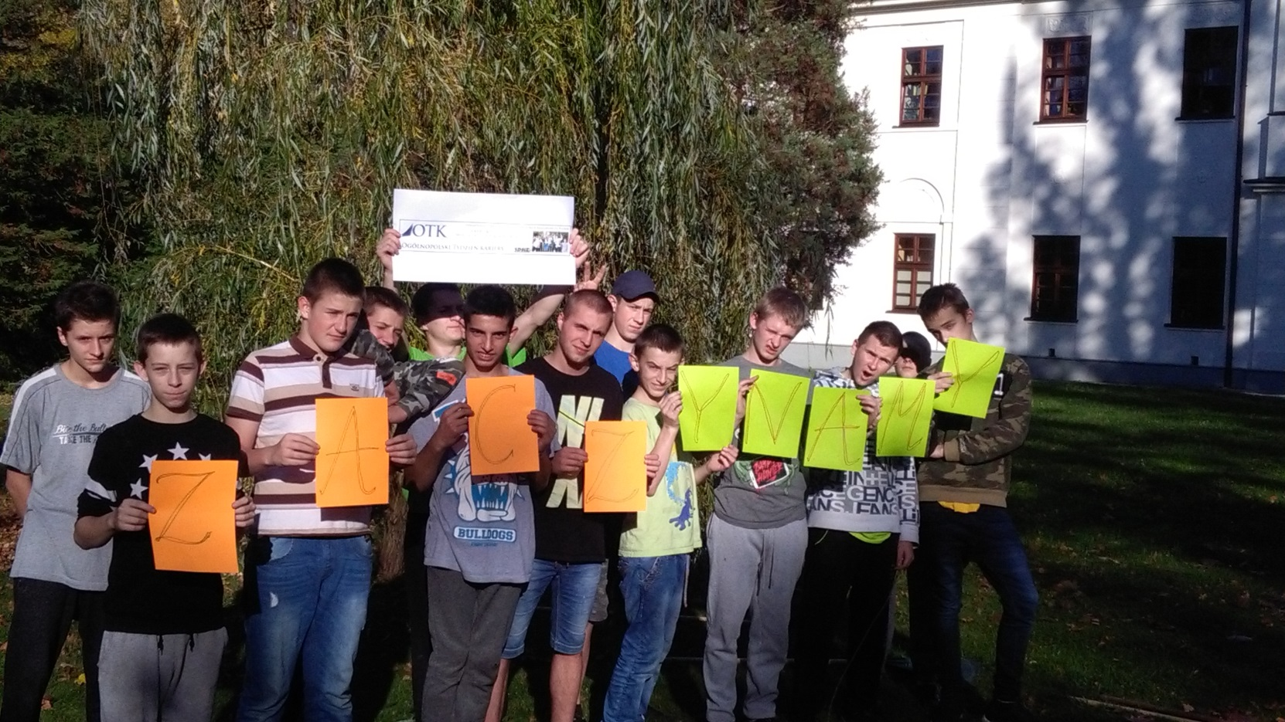


Slide 2
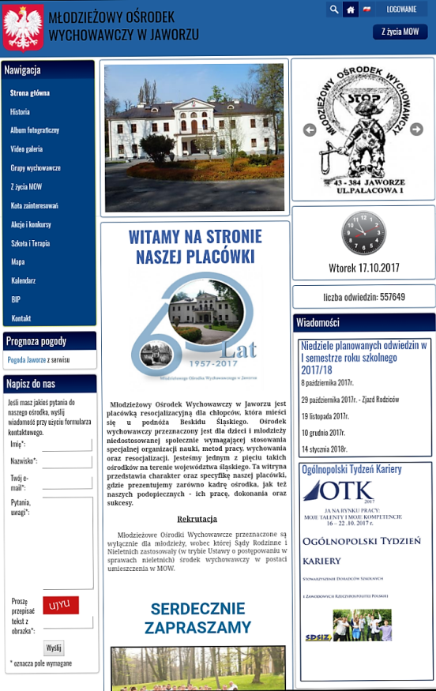
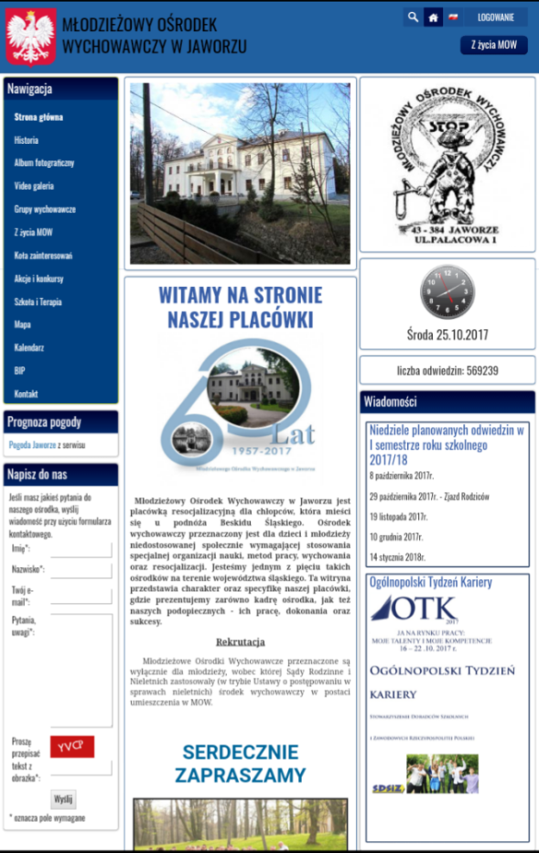
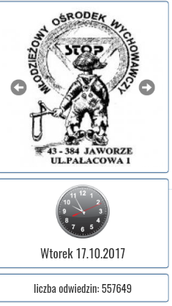

Promujemy inicjatywę OTK- przez cały tydzień na naszej stronie widniało Logo Stowarzyszenia Doradców Szkolnych i Zawodowych RP

Slide 3
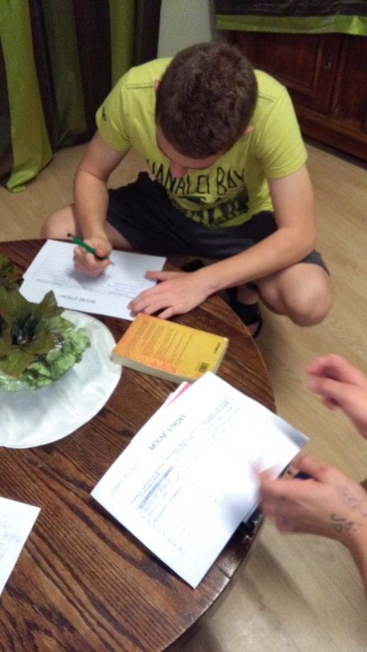
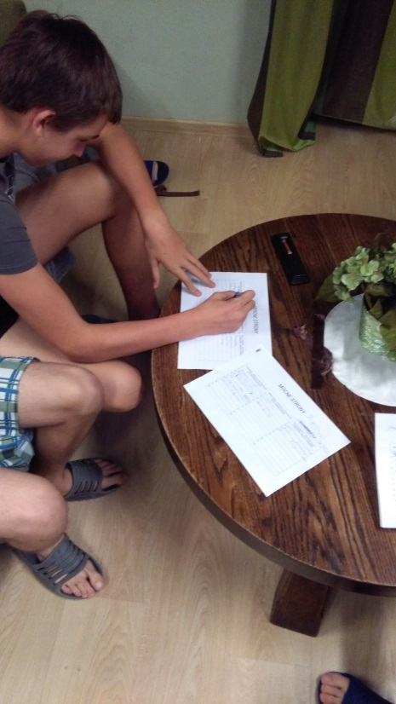
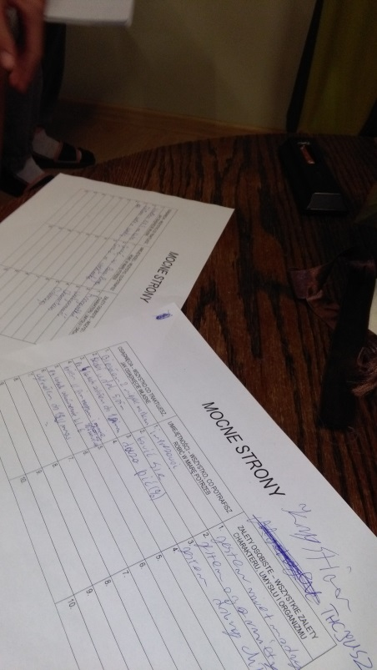
16.X. 2017r. –zajęcia pt. Moje mocne strony, osiągnięcia, umiejętności

Slide 4
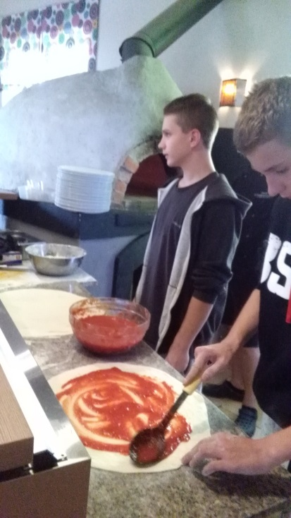
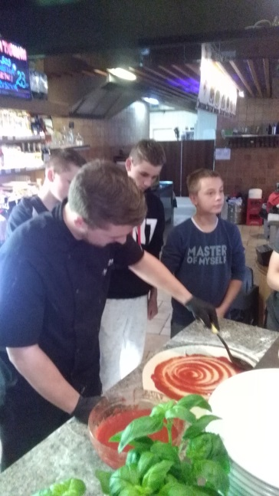
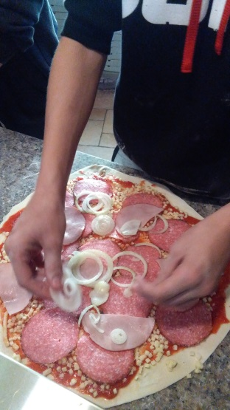
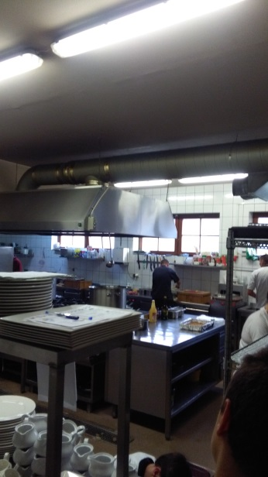
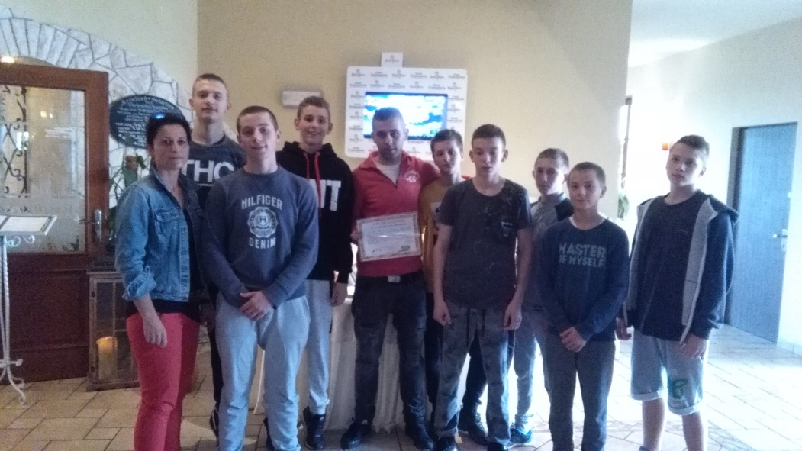
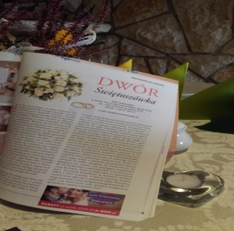
18.X. 2017r. – wycieczka zawodoznawcza Dwór Świętoszówka- czy moim powołaniem będzie gastronomia??

Slide 5
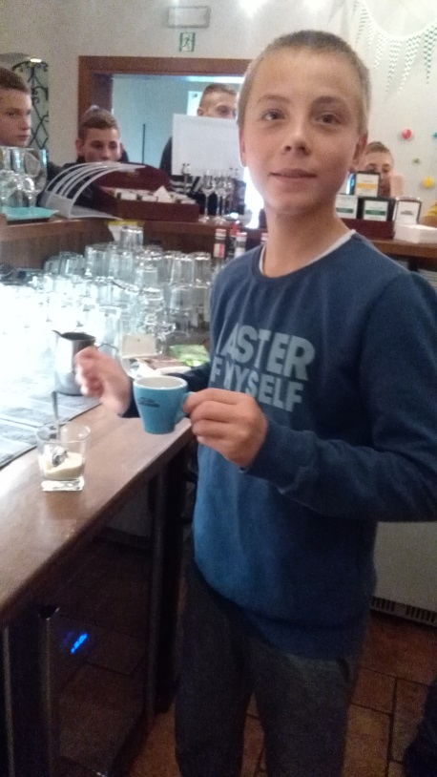
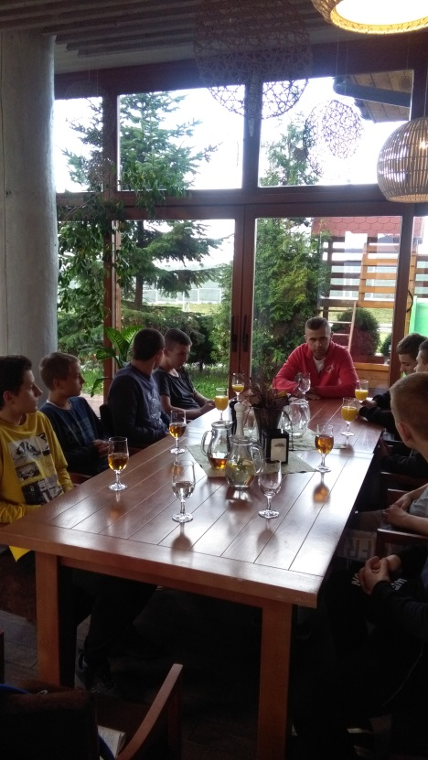
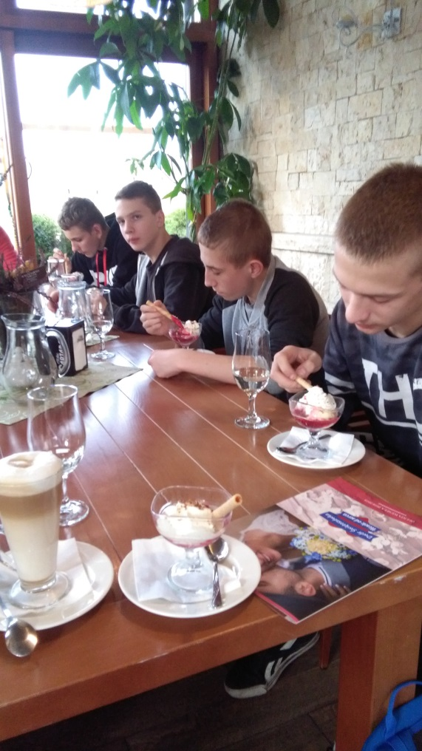
Przyszli Bariści, Kucharze, Pizzer-mani, Degustatorzy, Menagerowie

Slide 6
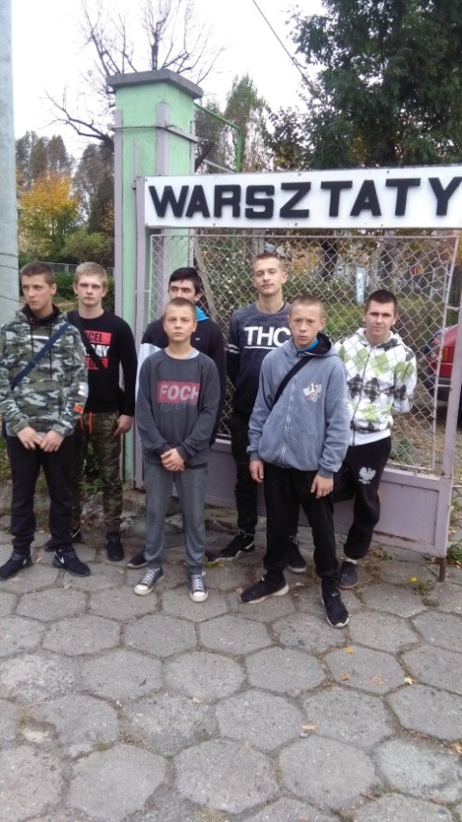
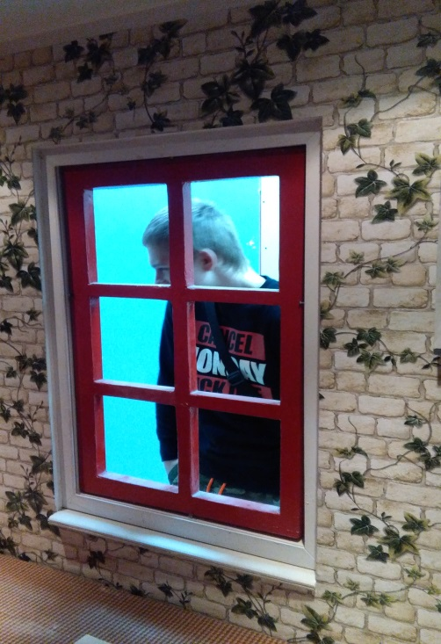
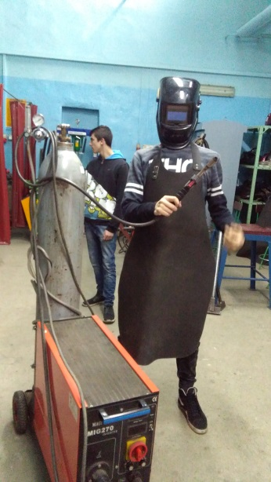
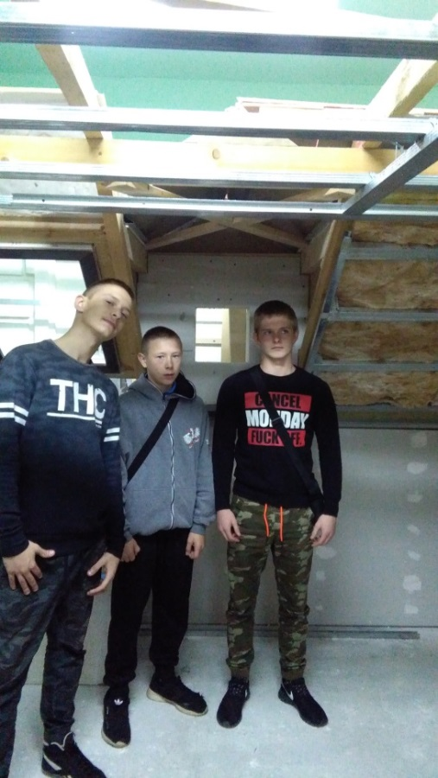
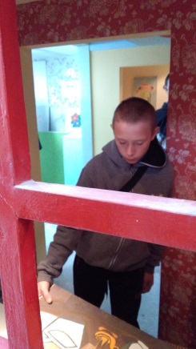
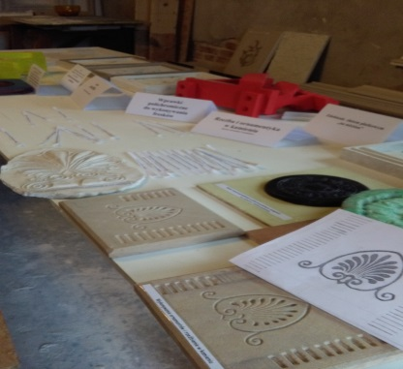
14.X.2017- Warsztaty Szkolne – pracownie instalatorska, murarsko-tynkarska, malarsko-tapeciarska, pracownia renowacji elementów architektury

Slide 7
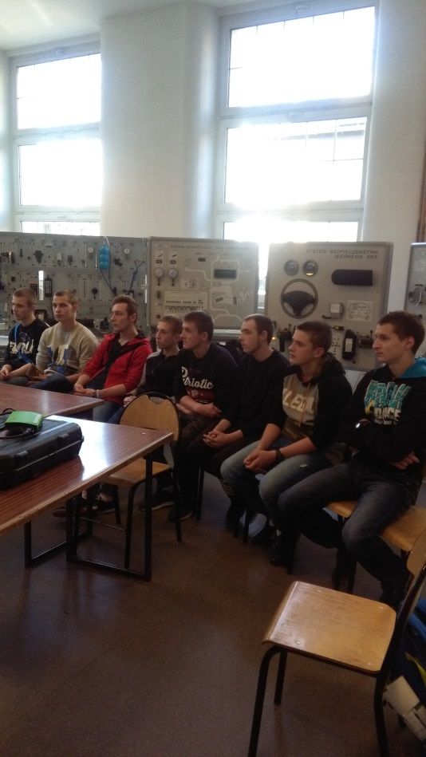
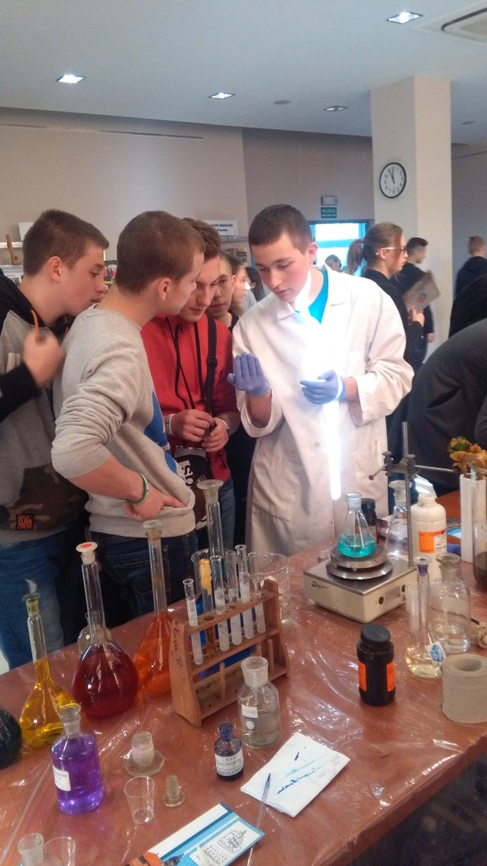
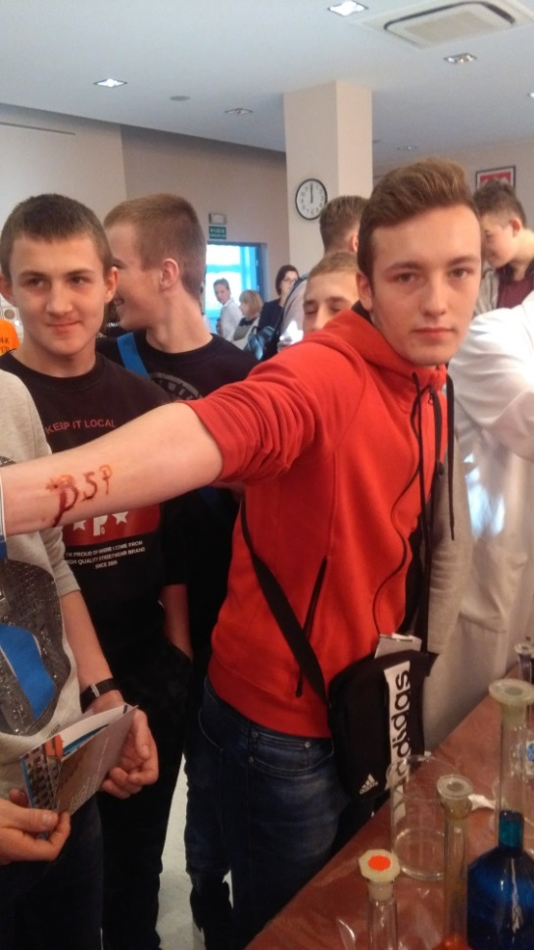
20.X. 2017r.- Bielskie Centrum Kształcenia Ustawicznego i Zawodowego- zapoznanie z oferta edukacyjną szkół zawodowych i technicznych, ofertą kursów zawodowych.

Slide 8
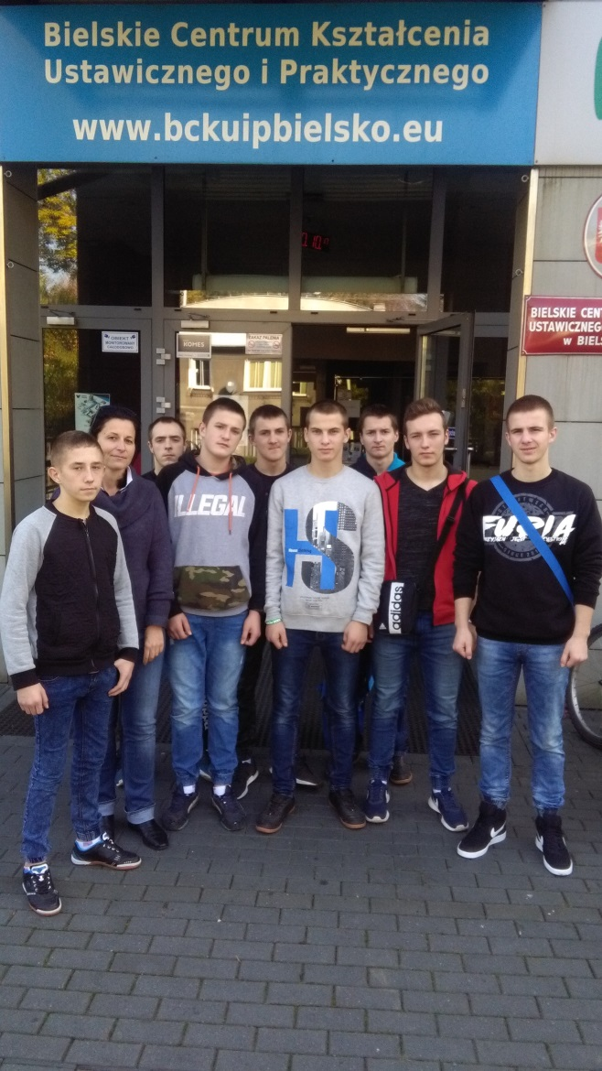
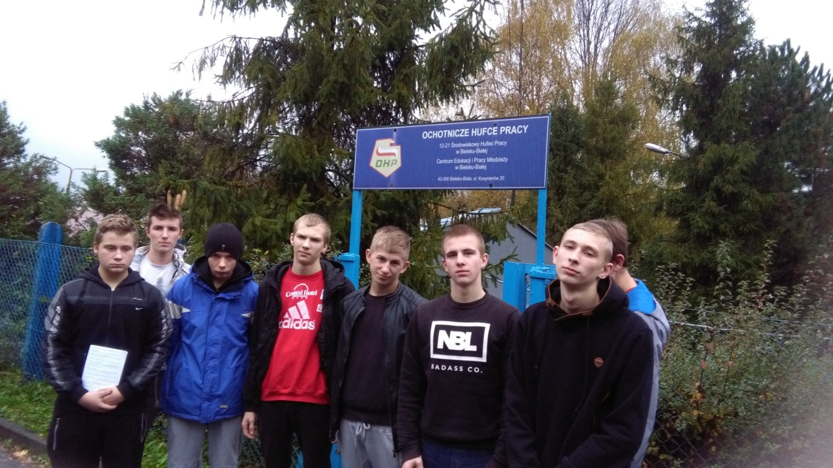
Wyjazd do BCKUiZ oraz do OHP cieszy się co roku dużym zainteresowaniem wśród wychowanków.
Ze względu na ograniczona liczbę miejsc w busie jadą najstarsi chłopcy☺

Slide 9
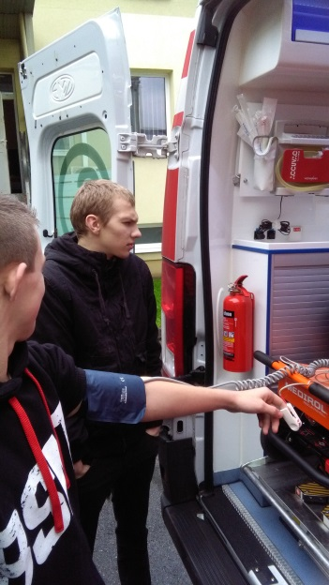
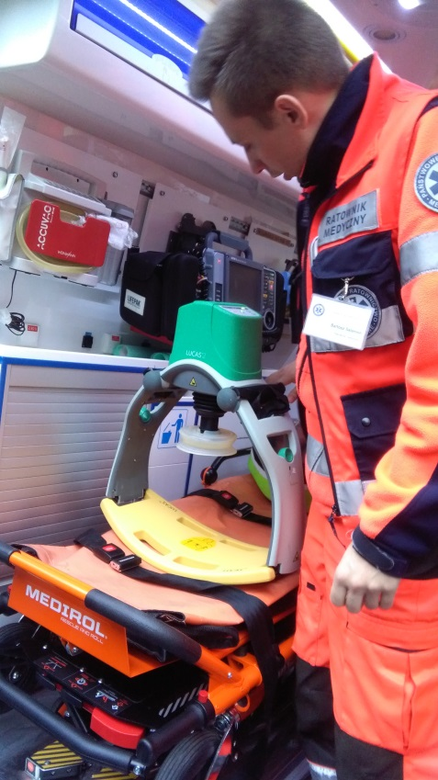
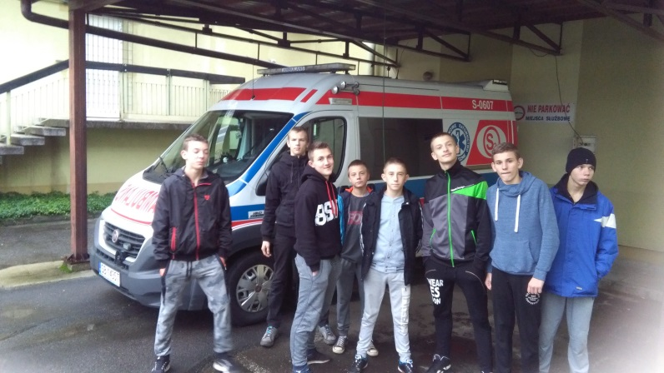
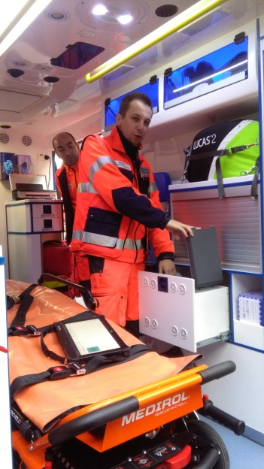
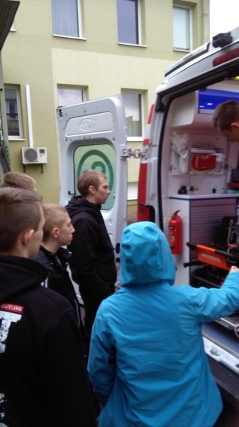
27.x.2017r- Wycieczka zawodoznawcza -Stacja Pogotowia Ratunkowego
Ratownictwo Medyczne- to jest to!

Slide 10
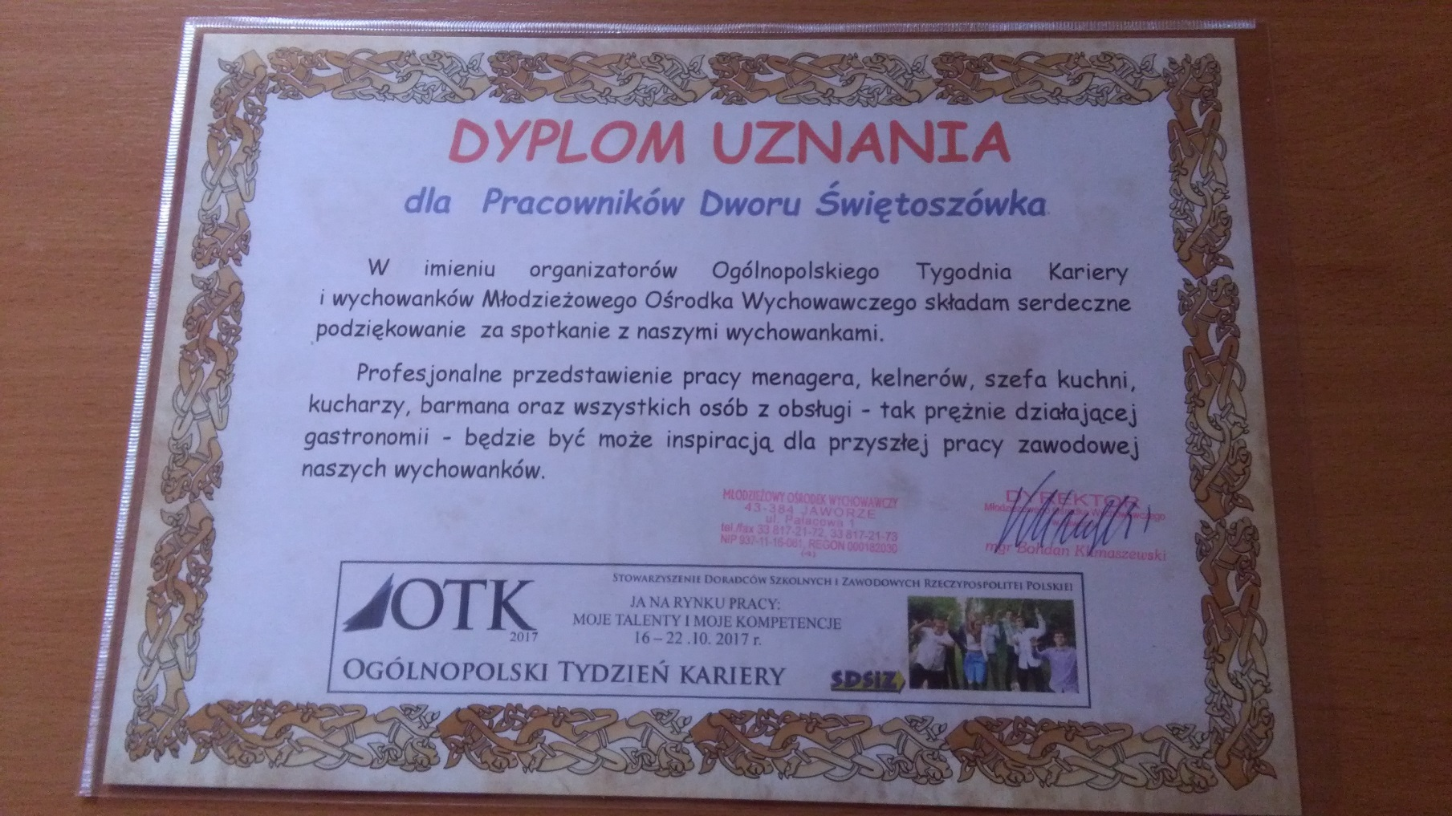
Za pomoc w zrealizowaniu inicjatywy Ogólnopolskiego Tygodnia Kariery przekazano na ręce Pracowników Dyplomy Uznania

Slide 11
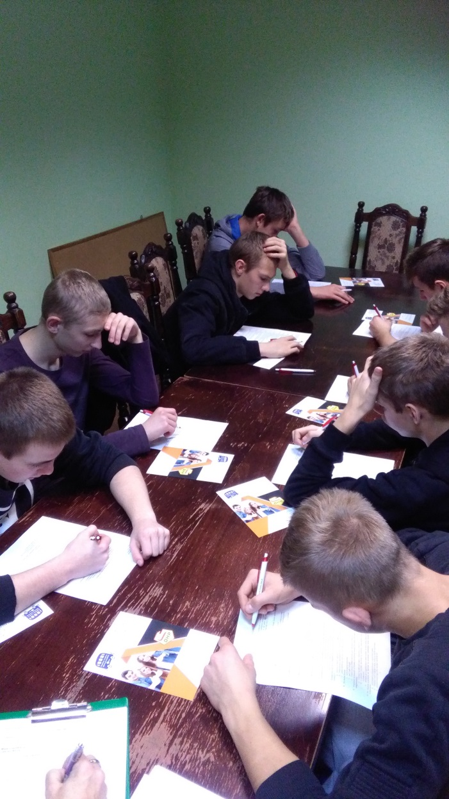
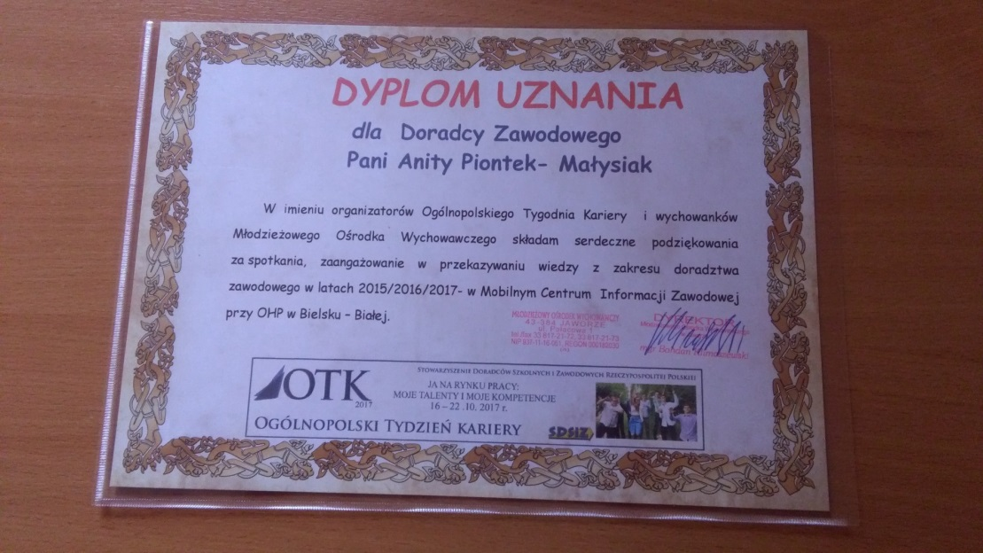

Slide 12
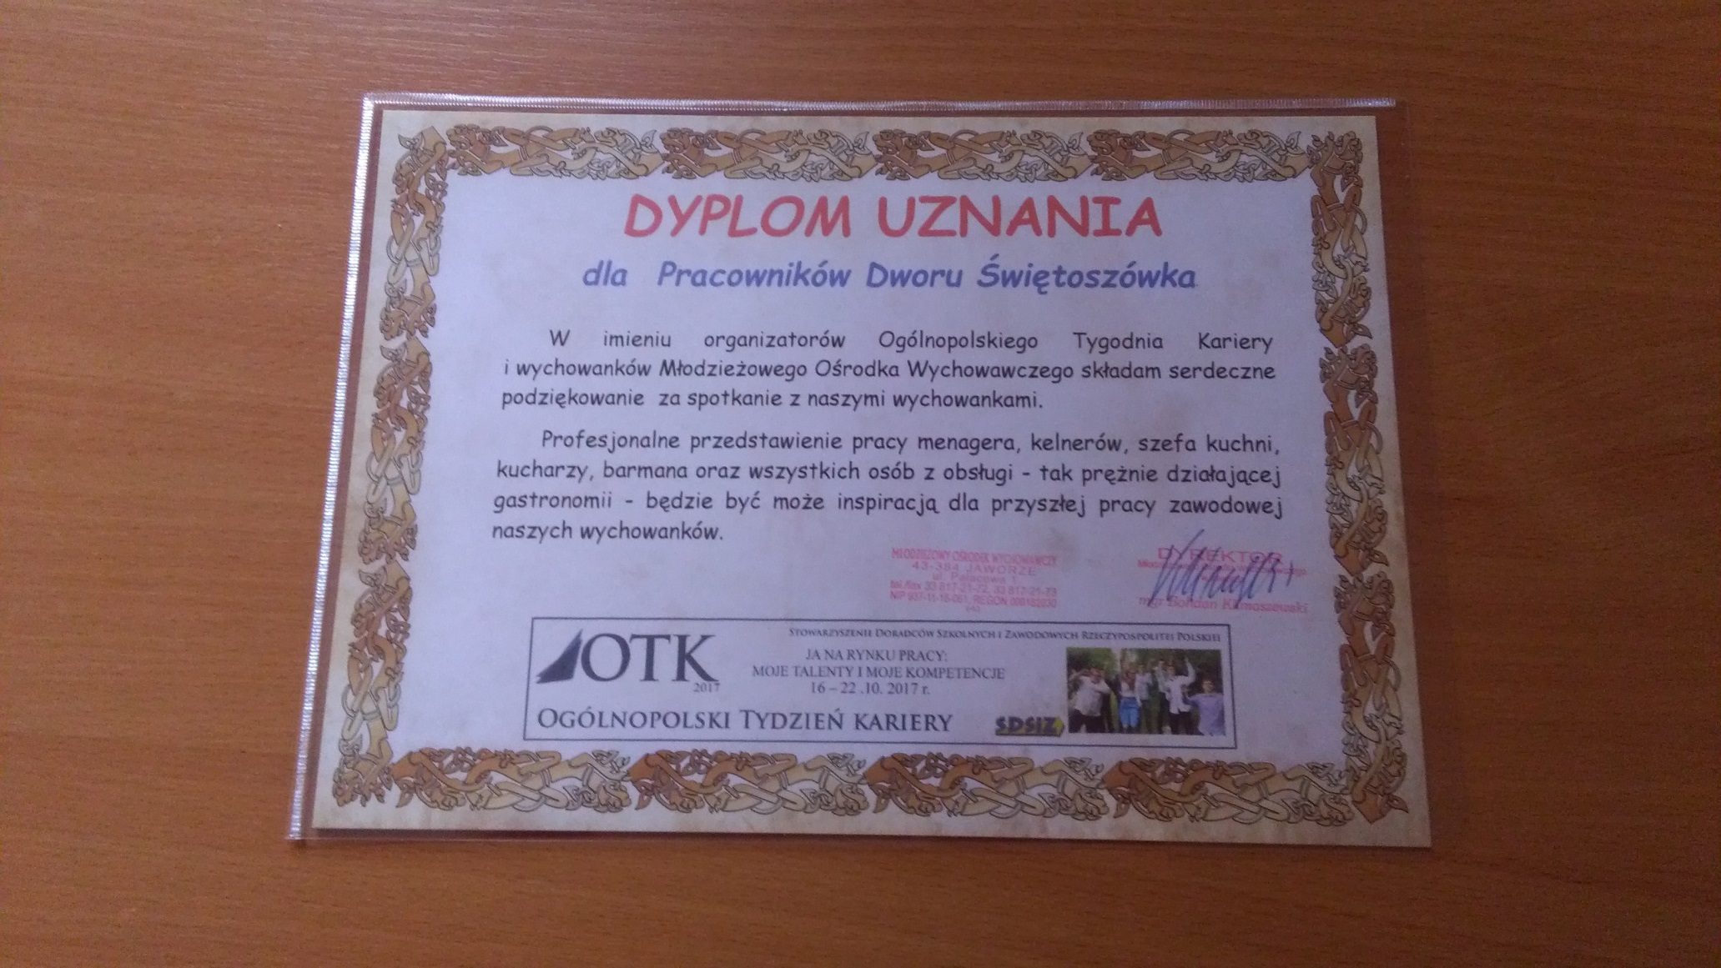

Slide 13
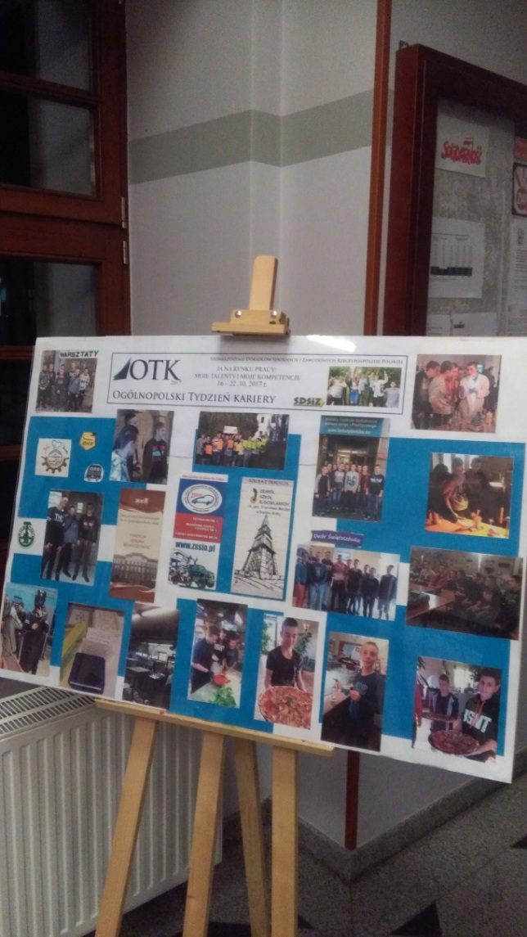
29.X.2017 Zjazd Rodziców- jak co roku w ramach OTK informujemy rodziców wychowanków, o misji jaką mają oni sami w ramach kształtowania, doradzania, wspierania swoich synów w wyborze przyszłej ścieżki zawodowej- fotogazetka w holu korytarza głównego MOW

Slide 14
Podczas OTK 2017 zaplanowano i zrealizowano następujące inicjatywy:
Podczas OTK 2017 zaplanowano i zrealizowano następujące inicjatywy:
16. X.2017- rozmowa doradcza z wychowankami grupy V, przybliżenie pracy doradcy zawodowego, inicjatyw realizowanych w ramach OTK, przeprowadzenie ćwiczenia „ Moje mocne strony”. Wyjaśniono wychowankom pojęcia: umiejętności własne, kompetencje, osiągniecia, zalety osobiste- zachęcono do zastanowienia się
i wypisania swoich cech.
18.X.2017- wycieczka zawodoznawcza Dwór Świętoszówka- zapoznanie wychowanków z pracą menagera, szefa kuchni, kucharza, barmana, kelnera. Przedstawiono zasady prowadzenia restauracji , wymogów instytucji sanitarnych, wymagań wobec pracowników gastronomii.
19.X.2017- wyjazd wychowanków do Warsztatów szkolnych przy BCKUiZ ul.Legionów44 Bielsko-Biała– zapoznanie wychowanków z pracowniami zawodowymi m.in. pracownia instalatorska, murarsko- tynkarska, malarsko tapeciarska, pracownia renowacji elementów architektury. Przedstawiono oferty szkoły zawodowej oraz technikum.
20.X.2017- wyjazd do BCKUiZ ul. Piastowska 40- zapoznanie wychowanków z ofertą edukacyjną bielskich szkół zawodowych i technicznych. Zapoznano wychowanków z ofertą kursów zawodowych organizowanych w ramach BCKUiZ.
27.X.2017- spotkanie z doradcą zawodowym w OHP ul. Kosynierów20, Bielsko-Biała- rozmowa doradcza, test
„ moje umiejętności miękkie( soft skills)”. Spotkanie z pracownikiem Młodzieżowego Biura Pracy OHP- przedstawiono aktualne oferty pracy, aktualne wymagania pracodawców wobec przyszłych pracowników.
27.X.2017- wycieczka zawodoznawcza Stacja Pogotowia Ratunkowego w Jasienicy- zapoznanie z pracą ratownika medycznego, kierowcy karetki, wyposażenia karetki- obowiązków wynikających z przechowywaniem środków medycznych, zapoznano z procedurami podczas akcji ratowniczej.

Slide 15

Współpraca z lokalną gazetą o nakładzie ponad 3.5 tysiąca egzemplarzy- wydawanej w wersji tradycyjnej i on-line.
Treść przesłanego artykułu:
W dniach od 16-22.X.2017r. już po raz trzeci Wychowankowie MOW uczestniczyli
w Ogólnopolskim Tygodniu Kariery organizowanym we współpracy
ze Stowarzyszeniem Doradców Szkolnych i Zawodowych RP. Tegoroczne hasło tygodnia to :
„ Ja na rynku pracy. Moje talenty i moje kompetencje.”
W ramach OTK podjęto następujące działania: - spotkanie z doradca zawodowym
w Mobilnym Centrum Informacji Zawodowej; uczestniczono w targach szkolnych w BCKUiZ w Bielsku-Białej, odwiedzono warsztaty szkolne, zrealizowano wycieczki zawodoznawcze m.in. do Stacji Pogotowia Ratunkowego w Jasienicy, Dworu Świętoszówka- zapoznając wychowanków z poszczególnymi zawodami, wymaganiami stawianymi w poszczególnych branżach.
W ogólnopolskim konkursie na najlepiej zorganizowane działania w ramach OTK 2016 nasza placówka została wyróżniona wysoką 23 lokatą.

Slide 16
Podsumowanie
Inicjatywa OTK w warunkach placówki resocjalizacyjnej jest ogromnym wyzwaniem. Wyjazdy poza teren MOW wymagają ścisłej analizy zachowania chłopaka, konsultacji
z dyrekcją szkoły, pedagogiem, kierownictwem. Tydzień kariery w tym roku przedłużył się właśnie ze względów organizacyjnych i ograniczonych możliwości samego doradcy zawodowego, który jednoosobowo zorganizował i realizował OTK.
Duże zainteresowanie wychowanków co roku mobilizująco działa na organizatora,
a możliwość uczestnictwa i chwalenia się w konkursie SDSiZ sprawia , że wciąż się chce!
PS. Zachęcam do analizy liczby wejść na stronę główną MOW podczas tygodnia –(screan shot) mówią same za siebie ponad 31 tys. wejść ☺plus lokalna gazeta 3,5 tys. odbiorców „gazetowych” plus nieznana liczba odbiorów on- line- daje nam w tym roku naprawdę niezły wynik!- promowania

Slide 17



Koordynator OTK 2017 - Joanna Wojdan
Oprawa fotograficzna – Maciej Poparda
Sekcja muzyczna - Aleksandra Wojdan

